Slide 1

Мультимедиалық технологиялар
1. Мультимедиалық технологиялар деген не?
2. Мультимедиа технологияларының негізгі компоненттері
3. Мультимедиалық технологиялардың түрлері
4. Мультимедиа технологияларын қолдану салалары
5. Мультимедиалық құралдар мен бағдарламалар
6. Мультимедиа технологияларының
артықшылықтары мен кемшіліктері

Slide 2
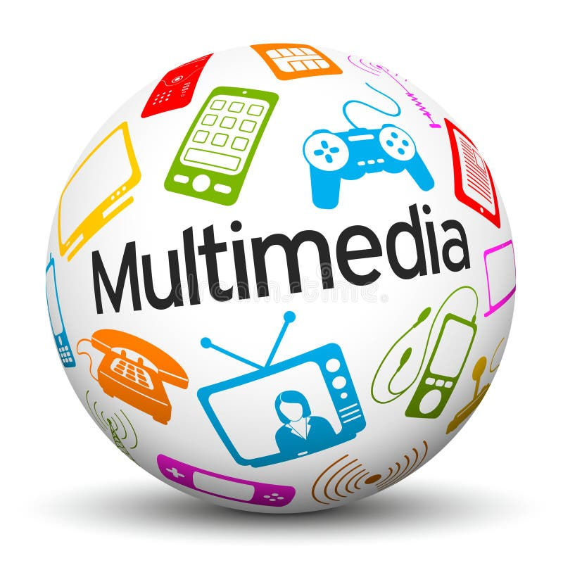
Мультимедиалық технологиялар
"Мультимедиа" термині екі сөзден құралған: "мульти" және "медиа".
"Мульти" (лат. multus) – "көп" деген мағынаны білдіреді. Бұл бөлік әртүрлі компоненттер мен элементтердің көптүрлілігін білдіреді.
"Медиа" (лат. medium) – "тасымалдаушы" немесе "құрал" деген мағынаны білдіреді. Бұл сөз ақпаратты жеткізу мен тарату тәсілдерін көрсетеді.
Мультимедиа – бұл әртүрлі ақпараттық элементтердің (мәтін, графика, аудио, бейне, анимация) бір жүйеде бірігуі. Ол бір уақытта бірнеше
коммуникациялық арналарды пайдаланып, ақпаратты жан-жақты
және әсерлі жеткізуге мүмкіндік береді. Мультимедиа жүйелері
қолданушыға ақпаратты түрлі форматта қабылдап, өзара
әрекеттесуіне жағдай жасайды.

Slide 3
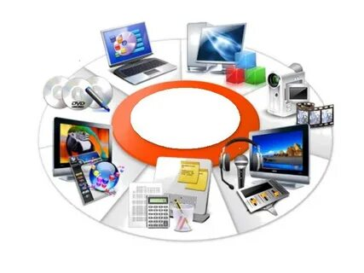
1. Мультимедиалық технологиялар деген не?
Мультимедиалық технологиялар – мәтін, графика, анимация, дыбыс және бейнені біріктіретін технологиялар жиынтығы. Олар ақпаратты тұтынушыларға әсерлі және интерактивті түрде жеткізуге мүмкіндік береді. Мультимедиа көбіне білім беру, маркетинг, ойын индустриясы, кинематография және кәсіпорындардың ішкі және сыртқы байланысында қолданылады.

Slide 4
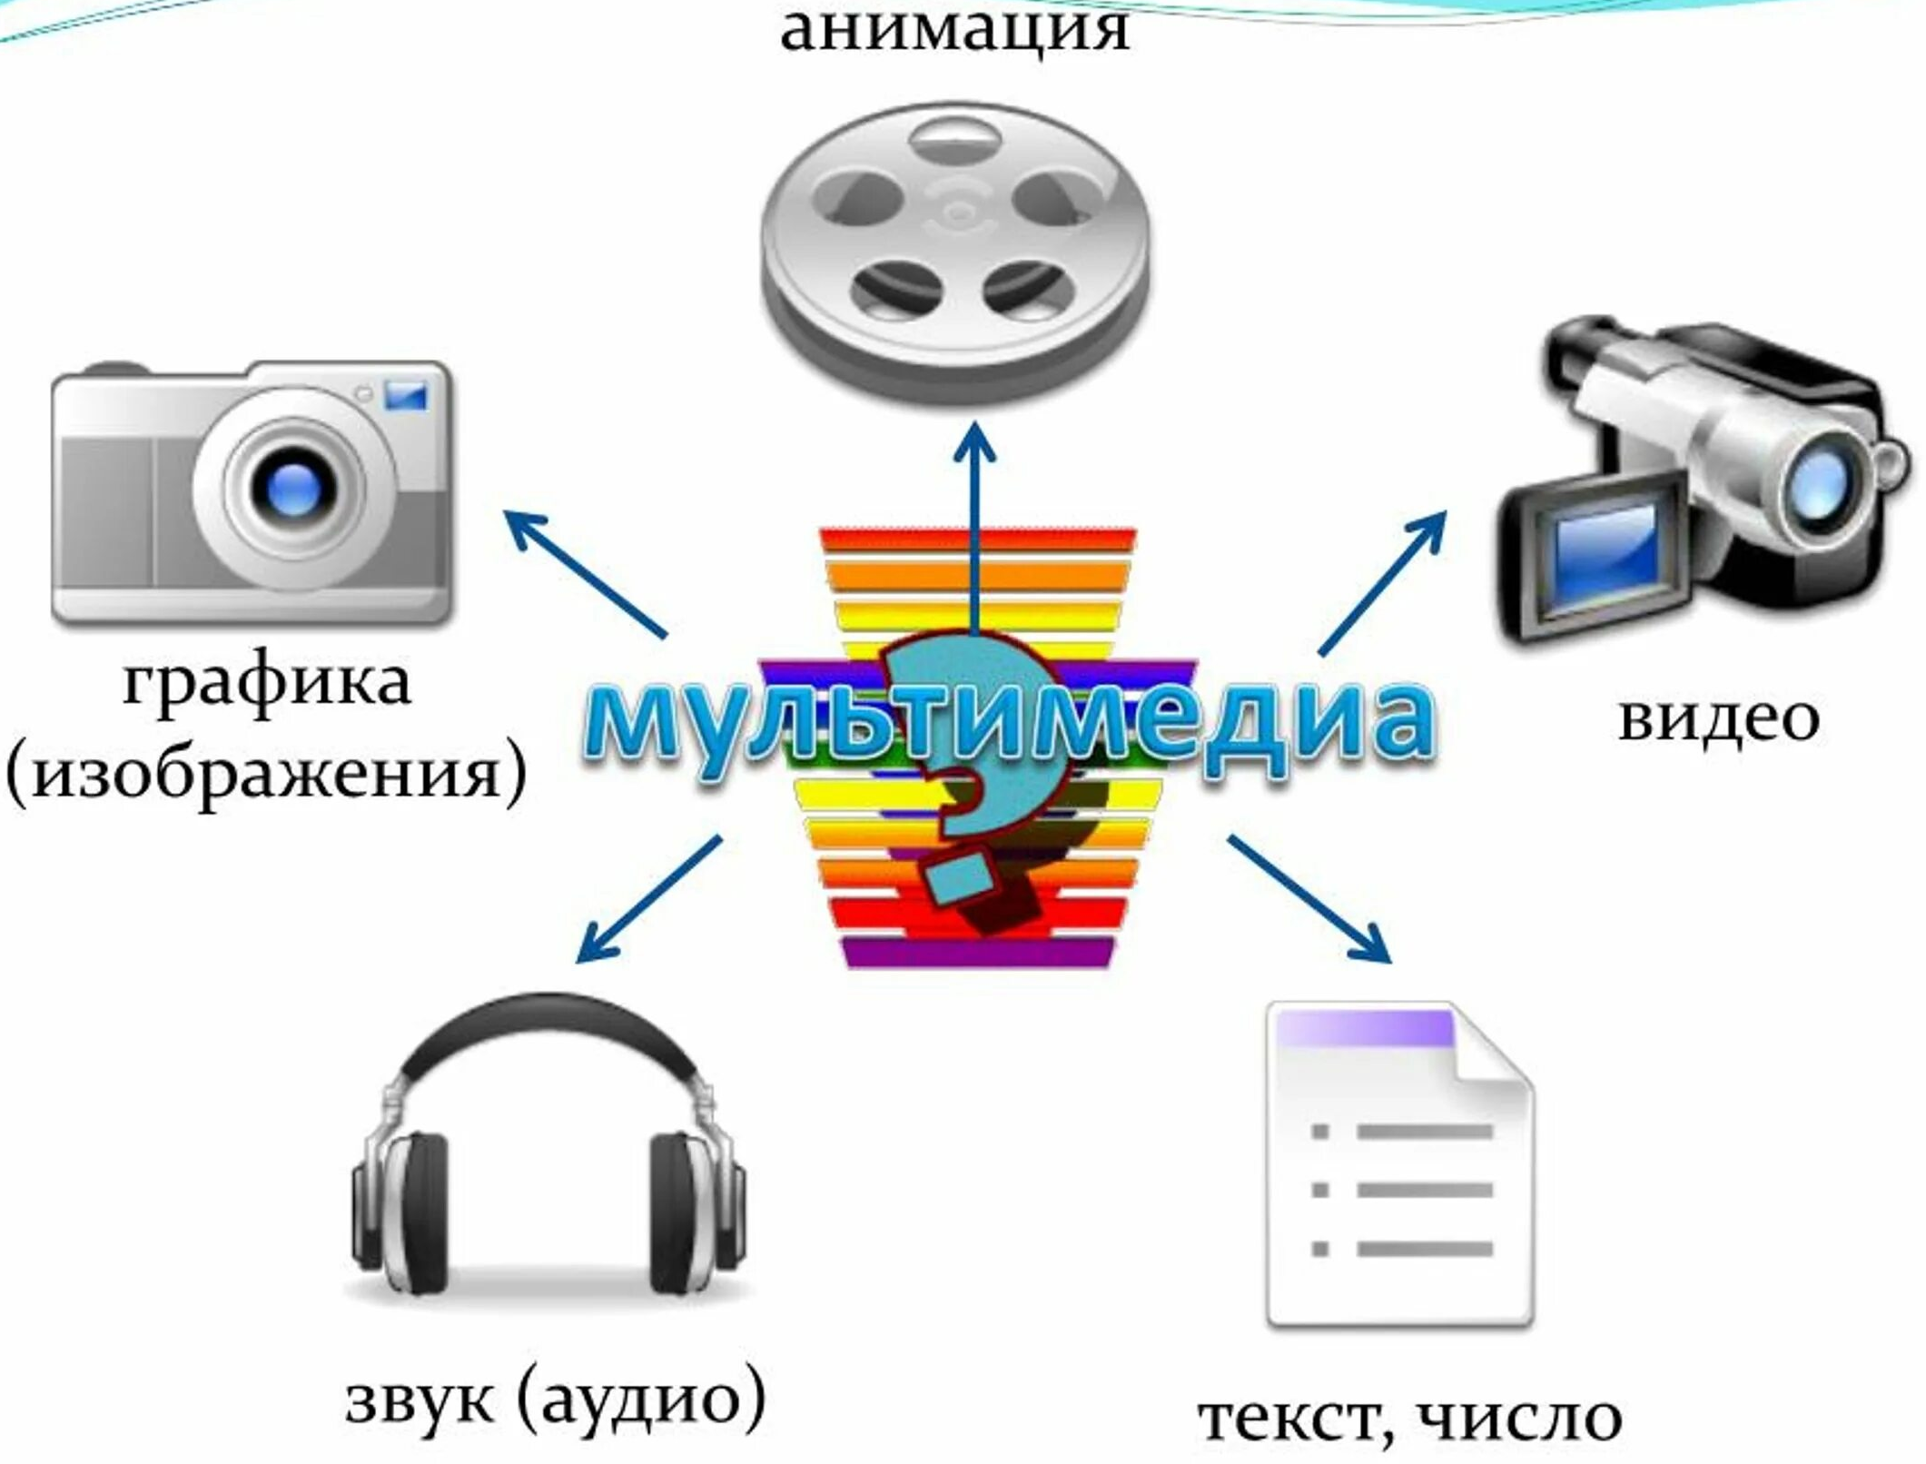
2. Мультимедиа технологияларының негізгі компоненттері
Мәтін (Text)
Графика (Graphics)
Анимация (Animation)
Дыбыс (Audio)
Бейне (Video)

Slide 5
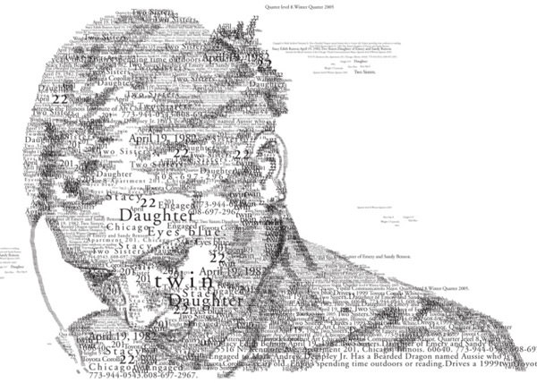

2. Мультимедиа технологияларының негізгі компоненттері
Мәтін: Ақпараттың ең қарапайым және негізгі түрі. Тиімді қолдану мәтіннің көлемін және оны қабылдауға оңай болуын талап етеді.

Slide 6


2. Мультимедиа технологияларының негізгі компоненттері
Графика (Graphics): Кескіндер, диаграммалар және иллюстрациялар арқылы мәліметтерді визуалды түрде көрсету. Дұрыс берілген сурет мың сөзден артық ойды білдіре алады...

Slide 7

2. Мультимедиа технологияларының негізгі компоненттері
Анимация - Қозғалыс әсерін жасау үшін кадрлар тізбегін пайдалану. Бұл динамикалық мазмұнды жасауға мүмкіндік береді.
Ол ойын-сауық, білім беру, жарнама, ғылыми зерттеулер және т. б. сияқты әртүрлі салаларда шешуші рөл атқарады

Slide 8
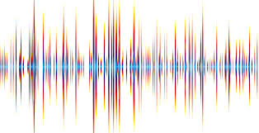
2. Мультимедиа технологияларының негізгі компоненттері
Дыбыс: Аудио клиптер мен музыканы қолдану мазмұнды эмоционалды түрде байытады және әсерін арттырады.
Ақпарат тек көзге ғана емес... біздің құлағымызға да қажет! Музыка, баяндау және дыбыстық эффекттер жеткізгіңіз келетін хабарламаға тағы бір өлшем береді.

Slide 9
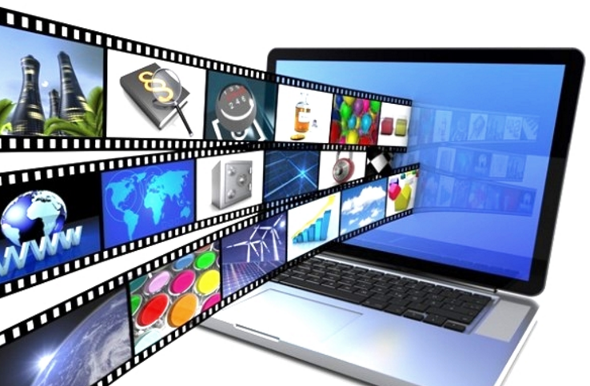
2. Мультимедиа технологияларының негізгі компоненттері
Бейне (видео): – визуалды және дыбыстық элементтерді біріктіре отырып, күрделі идеяларды түсіндіруге немесе көрсетуге көмектеседі.
Бұл әңгімелерді, ақпаратты және эмоцияларды ілеспе дыбыспен суреттер тізбегі арқылы жеткізуге мүмкіндік береді.

Slide 10
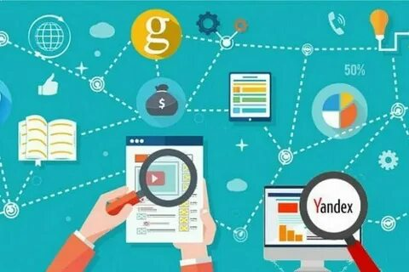
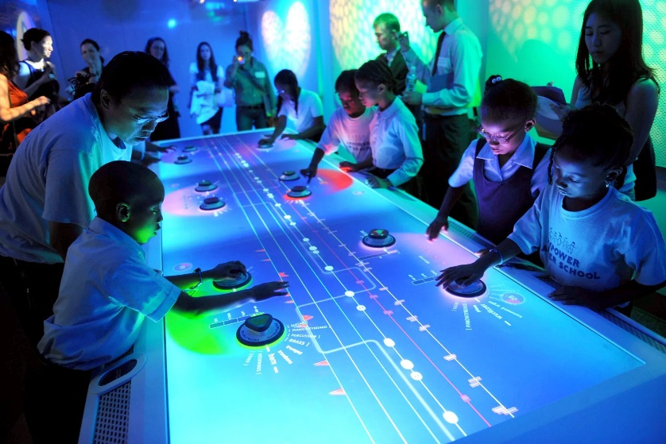
3. Мультимедиалық технологиялардың түрлері
Тұрақты мультимедиа
Интерактивті мультимедиа:
Гипермедиа

Slide 11
3. Мультимедиалық технологиялардың түрлері
Тұрақты мультимедиа – мультимедианың бір түрі, ол алдын ала жазылған және өз бетінше қолданылатын контентті білдіреді. Мұндай мультимедиа жүйелері қолданушының интерактивтілігіне емес, алдын ала жоспарланған сценарий бойынша ақпаратты ұсынуға бағытталған. Бұл жүйе әдетте дербес компьютерлерде немесе арнайы құрылғыларда қолжетімді және интернет байланысын қажет етпейді.
Тұрақты мультимедианың негізгі ерекшеліктері:
Дербес жұмыс істеу: Тұрақты мультимедиа арнайы бағдарламалық қамтамасыз ету немесе деректер тасымалдаушылары (CD/DVD, флеш-диск) арқылы жұмыс істейді, сондықтан интернет байланысынсыз да қолдануға болады.
Алдын ала жазылған мазмұн: Контент алдын ала дайындалып, белгілі бір ретпен ұйымдастырылады. Қолданушы тек сол мазмұнды қабылдаушы ретінде әрекет етеді.
Интерактивтіліктің төмен деңгейі: Қолданушы контентті көріп, тыңдай алады, бірақ мультимедиамен белсенді өзара әрекеттесу мүмкіндіктері шектеулі.

Slide 12
3. Мультимедиалық технологиялардың түрлері
Мысалдар:
Электрондық оқулықтар: CD/DVD дискілеріндегі оқулықтар немесе офлайн режимде қолданылатын оқу бағдарламалары.
Презентациялар: Алдын ала жасалған және көрсетілетін слайд-презентациялар (мысалы, PowerPoint).
Мультимедиалық энциклопедиялар: Жергілікті компьютерде орнатылатын және интернетсіз жұмыс істейтін энциклопедиялар мен анықтамалықтар.
Қолдану салалары:
Білім беру: Оқушылар мен студенттерге оқу материалдарын беру үшін.
Оқыту курстары: Офлайн режимдегі тренингтер мен оқыту бағдарламалары.
Маркетинг және жарнама: Өнімдер мен қызметтерді таныстыратын дербес презентациялар.

Slide 13
3. Мультимедиалық технологиялардың түрлері
Интерактивті мультимедиа – қолданушының мазмұнмен өзара әрекеттесуін қамтамасыз ететін мультимедиалық технологияның бір түрі. Бұл форматта пайдаланушы мультимедиалық элементтермен (мәтін, бейне, графика, анимация, дыбыс) белсенді түрде байланыса алады, нәтижесінде тәжірибе дербестендіріледі және қолданушының әрекеттеріне байланысты мазмұн өзгеруі немесе жаңаруы мүмкін.
Интерактивті мультимедианың негізгі сипаттамалары:
Қолданушының белсенділігі: Қолданушы ақпаратты пассивті түрде қабылдамайды, керісінше мазмұнмен әрекеттеседі, мысалы, батырмаларды басу, слайдтарды айналдыру, ойын элементтерін басқару.
Икемділік: Контент қолданушының әрекеттеріне байланысты өзгеріп отыруы мүмкін. Мысалы, таңдаған опциялар, жауаптар немесе енгізілген деректер бойынша мазмұн бейімделеді.
Жоғары деңгейдегі визуализация: Интерактивті мультимедиа жиі күрделі графика, анимация және бейнемен жабдықталады, бұл мазмұнды көрнекі және қызықты етеді.
Әр түрлі медиа түрлерінің үйлесімі: Мәтін, графика, анимация, дыбыс және бейне элементтері бірге қолданылады, бұл ақпаратты көпқырлы түрде ұсынады.

Slide 14
3. Мультимедиалық технологиялардың түрлері
Мысалдар:
Оқу бағдарламалары: Онлайн курстар немесе симуляцияларды қолдану арқылы студенттерді оқыту. Мысалы, тіл үйрену қосымшалары, медициналық тренажерлар.
Компьютерлік ойындар: Бұл ең танымал интерактивті мультимедиа мысалы, онда қолданушы ойынның нәтижесіне әсер ететін шешімдер қабылдайды.
Веб-сайттар: Заманауи веб-сайттар қолданушыға әртүрлі интерактивті элементтерді (видеоны ойнау, суреттерді айналдыру, тесттерді орындау) ұсынады.
Тренингтік симуляторлар: Әртүрлі кәсіптерде қолданылатын оқыту құралдары, мысалы, ұшқыштарды жаттықтыруға арналған тренажерлар.
Қолдану салалары:
Білім беру: Интерактивті презентациялар, электронды оқулықтар, онлайн курстар, тренажерлар.
Маркетинг және жарнама: Қолданушыға өнімді өз бетімен қарап көру немесе сипаттамаларын зерттеу мүмкіндігін беретін жарнамалық құралдар.
Медицина: Хирургиялық және медициналық тренажерлар, пациентке арналған интерактивті ақпараттық құралдар.
Ойын индустриясы: Ойындардың барлық түрлері, соның ішінде виртуалды шындық (VR) және кеңейтілген шындық (AR) ойындары.

Slide 15
3. Мультимедиалық технологиялардың түрлері
Артықшылықтары:
Қызығушылықты арттырады: Интерактивті мазмұн қолданушылардың зейінін ұзақ сақтап, оқыту және ақпаратты меңгеру үдерісін жақсартады.
Дербестендірілген тәжірибе: Әр қолданушы мазмұнды өз қажеттіліктері мен қалауына қарай бейімдей алады.
Жаңартылатын мазмұн: Интерактивті мультимедиа мазмұны тез жаңартылып, өзгертілуі мүмкін.
Кемшіліктері:
Жасау күрделілігі: Интерактивті мультимедианы әзірлеу қарапайым мультимедиаға қарағанда күрделірек және көп уақыт пен ресурсты талап етеді.
Техникалық талаптар: Кейбір интерактивті мультимедиа жоғары жылдамдықтағы интернет немесе заманауи құрылғыларды қажет етеді.
Интерактивті мультимедиа – ақпаратты жеткізу мен қолданушының тәжірибесін байыту үшін заманауи технологияларда кеңінен қолданылатын құрал.

Slide 16
3. Мультимедиалық технологиялардың түрлері
Гипермедиа – мультимедианың бір түрі, ол гипермәтін идеясына негізделіп, тек мәтіндік сілтемелерді ғана емес, сонымен қатар суреттер, дыбыстар, бейнелер және басқа да мультимедиалық элементтерді қамтиды. Гипермедианың басты ерекшелігі – әртүрлі мультимедиалық элементтер арасында гиперсілтемелер арқылы байланыс орнату мүмкіндігі. Бұл пайдаланушыға ақпаратты бейне, мәтін, сурет және басқа да форматтарда зерттеп, таңдаған бағытта шарлауына мүмкіндік береді.
Гипермедианың негізгі сипаттамалары:
Гиперсілтемелер жүйесі: Гипермедиа элементтері гиперсілтемелермен байланыстырылған, бұл пайдаланушыға бір элементтен екіншісіне оңай өтуге мүмкіндік береді. Мысалы, мәтінде суретке сілтеме немесе бейнеге өту мүмкіндігі болуы мүмкін.
Интерактивтілік: Қолданушы гипермедиалық жүйеде өз бетінше бағытты таңдай алады, бұл оқу процесі мен ақпаратпен жұмыс істеуді интерактивті және икемді етеді.
Көптүрлі медиа түрлері: Гипермедиаға мәтін, сурет, дыбыс, бейне және анимация сияқты әртүрлі медиа элементтері енеді.

Slide 17
3. Мультимедиалық технологиялардың түрлері
Гипермедианың мысалдары:
Веб-сайттар: Көптеген сайттар гипермедиалық жүйе болып табылады, себебі олар әртүрлі форматтағы контентті (мәтін, сурет, видео) гиперсілтемелер арқылы байланыстырып, пайдаланушыға таңдауды ұсынады.
Электрондық энциклопедиялар: Мәтінге, суреттерге және бейнелерге сілтемелер бар электрондық энциклопедиялар гипермедианың классикалық мысалы болып табылады.
Онлайн курстар мен оқыту материалдары: Оқыту порталдары гиперсілтемелер арқылы әртүрлі оқу материалдарын (мәтіндер, видео дәрістер, интерактивті тесттер) біріктіреді.
Видеоойындар мен симуляторлар: Қолданушыға сценарийді таңдау мүмкіндігін беретін ойындар мен симуляторлар гипермедиалық жүйе ретінде қарастырылуы мүмкін.

Slide 18
3. Мультимедиалық технологиялардың түрлері
Гипермедианың артықшылықтары:
Ақпаратты оңай зерттеу: Пайдаланушы өзіне қажетті ақпаратты тез табу үшін сілтемелерді қолдана алады.
Интерактивті тәжірибе: Қолданушы ақпаратпен белсенді түрде әрекеттесе алады, бұл оны оқу мен зерттеу процесіне терең тартады.
Ақпаратты біріктіру: Гипермедиа ақпаратты жан-жақты көрсетуге мүмкіндік береді, себебі әртүрлі медиа элементтері байланысқан жүйеге біріктіріледі.
Гипермедианың кемшіліктері:
Қолданушының шатасуы: Көптеген гиперсілтемелер пайдаланушының бағытты жоғалтып, басты ақпаратты елемей қалуына себеп болуы мүмкін.
Контент жасау қиындығы: Гипермедиалық жүйелерді жасау күрделі, себебі әртүрлі медиа элементтерді тиімді біріктіру мен байланыс орнатуды талап етеді.
Техникалық талаптар: Гипермедиа жүйелері жылдамдық пен өнімділікті қамтамасыз ету үшін жеткілікті техникалық ресурстарды қажет етеді.
Гипермедиа ақпаратты тартымды және интерактивті түрде жеткізу үшін мультимедианың көптеген мүмкіндіктерін біріктіретін күшті құрал. Ол қолданушыларға ақпаратты әртүрлі көзқарастардан зерттеп, терең білім алуына мүмкіндік береді.

Slide 19
4. Мультимедиа технологияларын қолдану
салалары
Білім беру: Электрондық оқулықтар, презентациялар және интерактивті курстар мультимедиалық құралдар арқылы білім беру процесін қызықты етеді.
Маркетинг және жарнама: Мультимедиалық жарнамалар тұтынушыларды тартып, өнімдерді тиімді жылжытады.
Медицина: Хирургиялық тренажерлар және медициналық оқулықтардағы анимациялар дәрігерлер мен студенттердің білімін жақсартады.
Ойын индустриясы: Компьютерлік және мобильді ойындар визуалды және дыбыстық элементтер арқылы жоғары сапалы әсер береді.

Slide 20
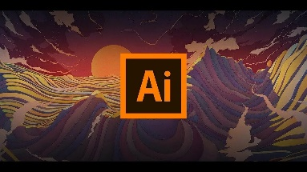

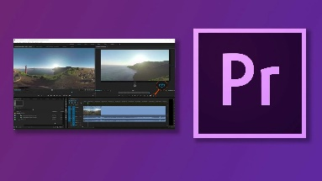
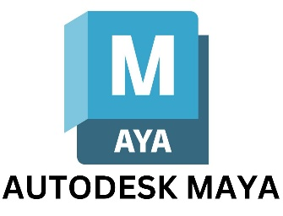
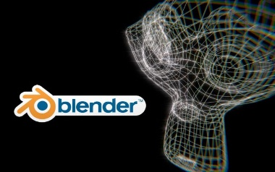

5. Мультимедиалық құралдар мен бағдарламалар
Adobe Creative Suite (Photoshop, Illustrator, Premiere Pro): Графикалық және бейнемонтаж жасау үшін ең танымал бағдарламалар.
Autodesk Maya және Blender: 3D модельдеу және анимация үшін қолданылатын кәсіби құралдар.
Unity және Unreal Engine: Ойын және интерактивті қосымшалар әзірлеуге арналған платформалар.

Slide 21
6. Мультимедиа технологияларының артықшылықтары мен кемшіліктері
Артықшылықтары:
Ақпаратты визуалды және қызықты түрде ұсыну.
Қолданушыларды тарту және олармен өзара әрекеттесу деңгейін арттыру.
Білімді жақсырақ меңгеруге ықпал етеді.
Кемшіліктері:
Дамыған мультимедиалық қосымшалар жасау көп уақыт пен ресурсты талап етеді.
Кейбір платформаларда жұмыс істейтін мультимедиалық файлдар үлкен көлемде болады.

